Slide 1
Almacenamiento de datos
A Module of the CYC Course – Computer Basics
8-28-10

Slide 2
http://goo.gl/CqRf7
8-28-10

Slide 3
Sistemas operativos
Open Source
Windows: Vista, XP, 2000, etc.
MACs: Leopard, OS X, OS, etc.
3
Operating System
Notes:
An operating system is sometimes abbreviated “OS”. The Operating System manages the hardware and software resources of your computer. The Operating System is the Butler of the estate (your computer). The staff (other software) does the work, but the Butler keeps everyone else on task. Windows is the most popular operating system but not the only operating system. Macintosh computers (often referred to as Macs) have their own operating systems. Any PC that runs Windows as an operating system can also run an open source operating system, such as Ubuntu. If you want to learn more about Macs or open source computers let me know.
Instructor - Tell students which operating system the computer they’re working on is running.
Various programs and input methods compete for the attention of the central processing unit (CPU) and demand memory, storage and input/output space for their own purposes. In this capacity, the operating system plays the role of the good parent, making sure that each application gets the necessary resources while playing nicely with all the other applications.

Slide 4
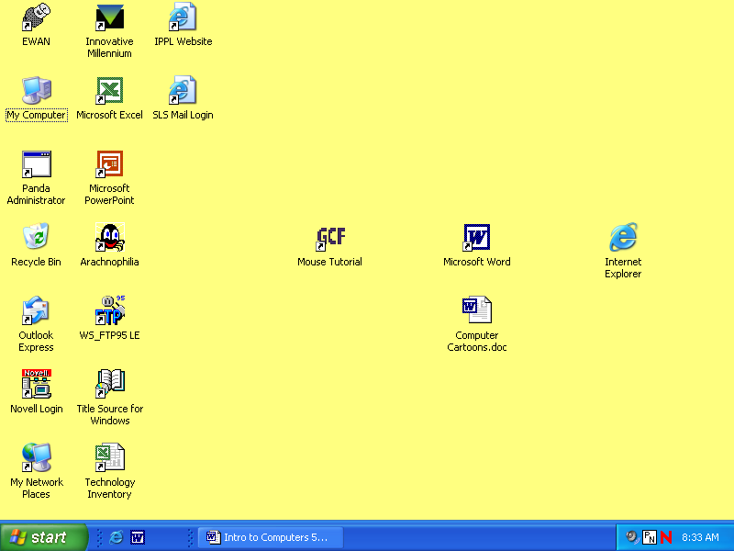
Escritorio
Escritorio
Al igual que la parte superior de un escritorio, donde pones las cosas que estamos trabajando o quieran acceder
icono
Imagen o gráfico que representa un programa, proceso, carpeta o archivo
Haga doble clic en un icono para ejecutar un contenido del programa o vista
Icons
Notification
Area/System Tray
Minimized Program
Taskbar
Quick Launch
Start Button
Notes:
Now let’s talk about how to get around your OS.

Slide 5
Barra de tareas
La barra en la parte inferior del escritorio que muestra las áreas en el botón Inicio, Inicio rápido y notificación y los botones para los programas que estén abiertos y en funcionamiento.
Program or Task Buttons
Taskbar

Slide 6
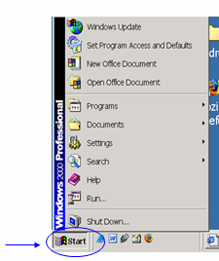
Botón de Inicio
La porción de la barra de tareas se utiliza para acceder al menú de inicio para apagar el equipo, los programas de inicio, búsqueda de archivos, cambiar la configuración del equipo, etc
Notes:
Encourage students to open the start menu. Walk through what they see there.

Slide 7
Inicio rápido
La porción de la barra de tareas que está visible en la pantalla y contiene iconos de los programas favoritos que se pueden abrir con un clic del ratón.
Quick Launch

Slide 8
Área de notificación
La porción de la barra de tareas que contiene el reloj y muestra los iconos de las características del sistema y el programa. El área de notificación también proporciona una fuente temporal de las notificaciones y de estado.

Slide 9
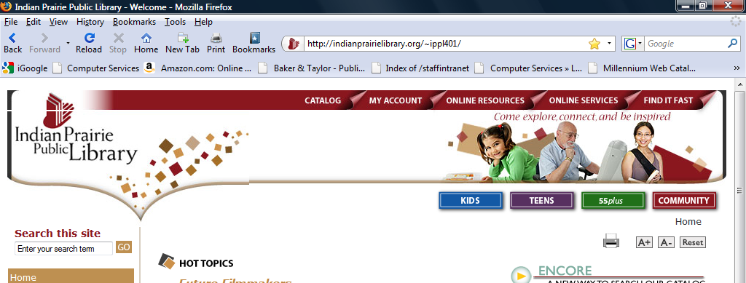
Ventana del navegador
Cuando se abre un programa, es visible como una ventana o área rectangular de la pantalla del monitor.

Slide 10
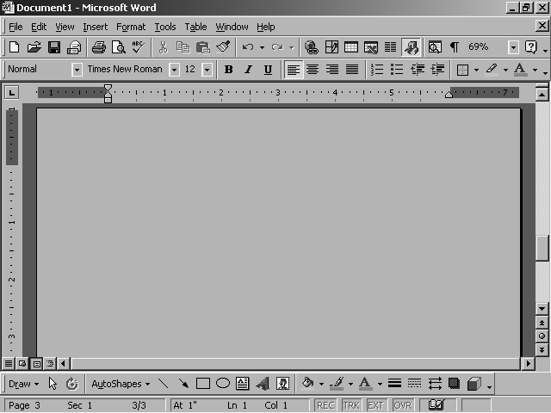
Microsoft Word Windows
TITLE BAR
RESTORE DOWN OR RESIZE
MENU BAR
CLOSE
MINIMIZE
MAIN
TOOLBAR
FORMAT
TOOLBAR
SCROLL
BOX
BOTTOM SCROLL BAR
DRAWING
TOOLBAR
Notes:
Instructor - Encourage students to open a word processor and experiment with these functions. Walk through closing, minimizing, and resizing a window. Explain the difference between minimizing a window and closing it. Have them open several windows and see how they can move from one window to another and back again.

Slide 11
Almacenaje

Slide 12
¿Qué es información?
Datos es cualquier pedazo de información
Almacenados en el ordenador como un archivo con un nombre específico (nombre de archivo)
Por ejemplo:
Una foto tomada con la cámara digital son los datos.
Todos los archivos que se crean son los datos

Slide 13
Tipos de archivos Programas de Software y los archivos guardados
.doc
.ppt
Notes:
Talk about what kinds of files they might use or create:
A Microsoft Word file: a resume, a cover letter, a recipe.
A Microsoft Excel file: Your family budget, Your family’s summer schedule
A Microsoft PowerPoint file: A sales presentation

Slide 14
Tipos de archivos: Imágenes, fotos, imágenes prediseñadas (importadas?), gráficos
. jpg
. gif
. png
Notes:
Talk about what kinds of files they might use or create:
A Microsoft Word file: a resume, a cover letter, a recipe.
A Microsoft Excel file: Your family budget, Your family’s summer schedule
A Microsoft PowerPoint file: A sales presentation

Slide 15
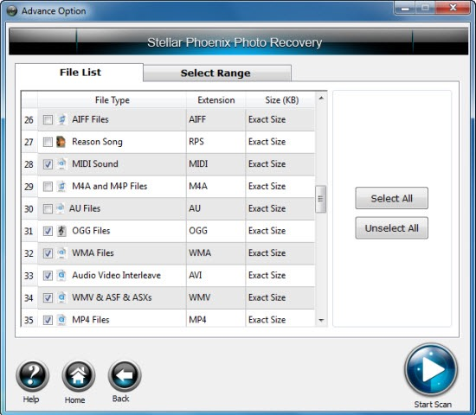
Tipos de archivos de música y vídeo
.wma, .wav, .mp3 or .mp4
.wmv, .mpeg, .avi or .mov
Notes:
Talk about what kinds of files they might use or create:
A Microsoft Word file: a resume, a cover letter, a recipe.
A Microsoft Excel file: Your family budget, Your family’s summer schedule
A Microsoft PowerPoint file: A sales presentation

Slide 16
¿Dónde están los archivos almacenados o guardados en su computadora?

Slide 17
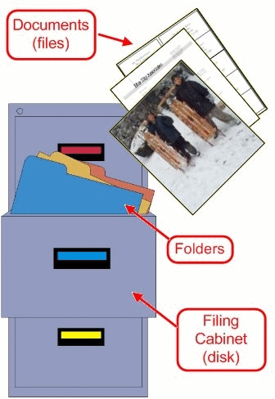
¿Cómo funciona?
Piense en un archivador ...
Las carpetas de archivos con etiquetas
Documento (crear o copiar)
Mover o guardar archivos en carpetas en su computadora como un sistema de papel

Slide 18
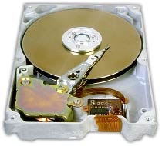
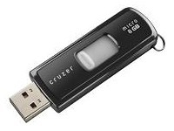
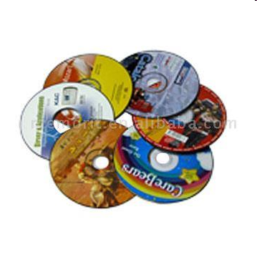
Tipos de almacenamiento
Disco duro: C
USB Flash Drive
Internet (la nube)
CD-ROMs y DVD-ROMs
Notes:
Talk through each of these.
Mention the cloud only briefly, but let them know that there is another module in the course that talks about using the cloud.

Slide 19
Práctica
Guardar un archivo en su escritorio.
Crear un archivo: haga clic en Archivo, Guardar como ________
Abrir un archivo de tu disco duro.
Vaya al Inicio, Mi PC
Notes:
Walk students through these steps

Slide 20
Sources
This curriculum was partially adapted from a workshop created by N. Riesgraf for the Hibbing Public Library (MN). Funding provided by IRRRA Do I.T. Community Technology Awareness Program. Updated March 2004. Revised for Jacksonville Public Library Dec 2005 by Kate Holmes. Updated March 2004.
This curriculum was partially adapted from a slide presentation entitled “Windows Presentation 2009” created by the Indian Prairie Public Library.
Additional content created by Connect Your Community, a project of OneCommunity, funded by the federal Broadband Technology Opportunities Program.
14

Slide 21
Creative Commons License
This work is licensed under the Creative Commons Attribution 3.0 Unported License. To view a copy of this license, visit http://creativecommons.org/licenses/by/3.0
15

